Slide 1
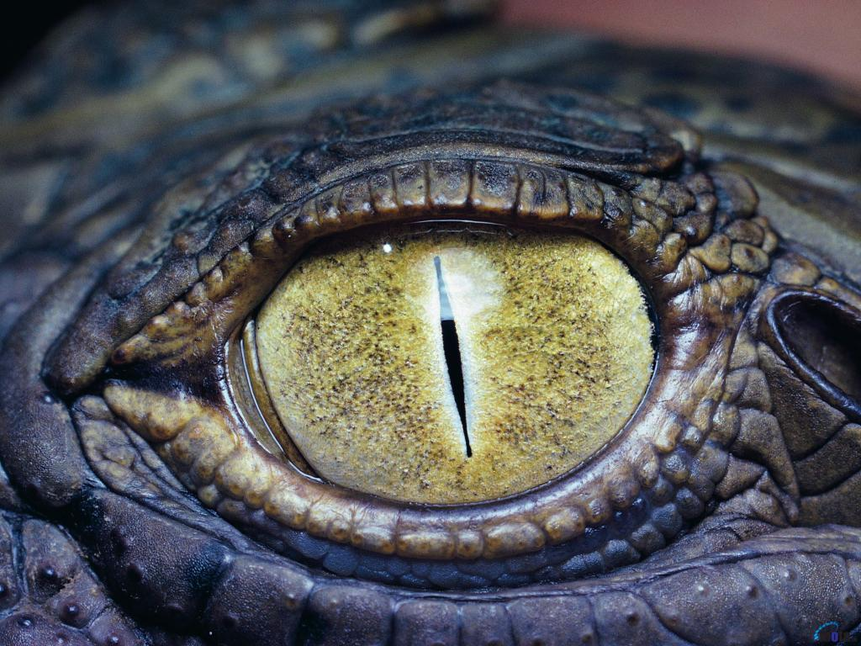
ОХОТА НА «КРОКОДИЛА»
Медицинские и биологические аспекты наркозависимости

Slide 2
Понятие «наркомания»
В специальной литературе отмечается, что наркотик – это вещество, удовлетворяющее 3 критериям:
медицинский критерий: это вещество оказывает специфическое влияние на ЦНС;
социальный критерий: немедицинское употребление вещества имеет большие масштабы и последствия этого, приобретают социальную значимость;
юридический критерий: данное вещество признано законодательством наркотическим.

Slide 3
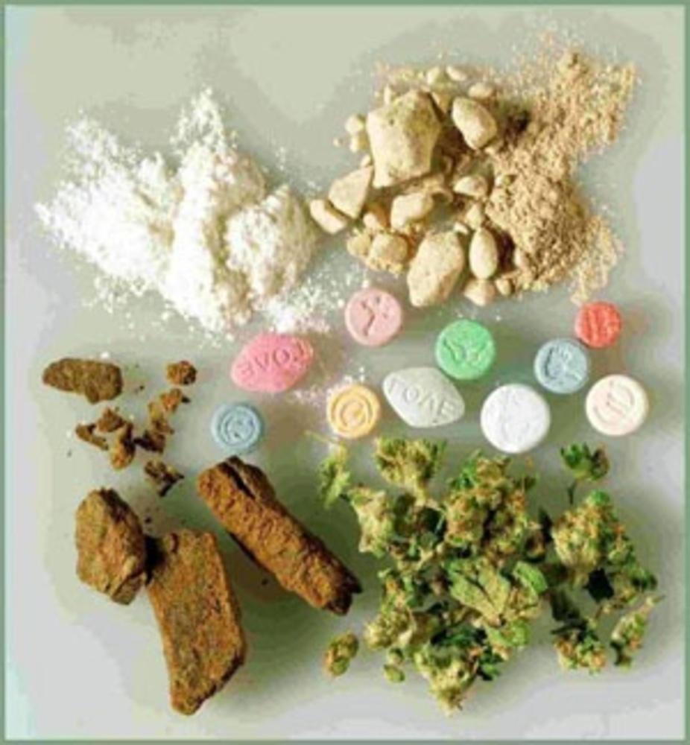
В традиционной наркологии наркомания рассматривается как неизлечимая болезнь, с более или менее продолжительными ремиссиями.

Slide 4
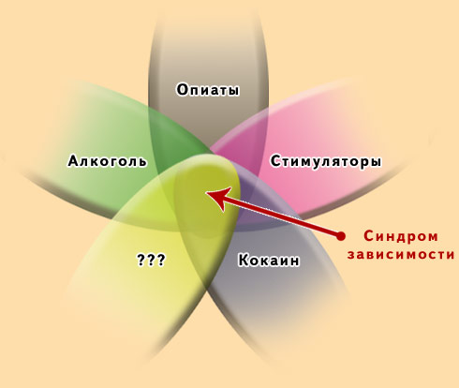
Наркотики бывают разные, но
существует единый механизм зависимости от всех типов психоактивных веществ (не только наркотиков, но ещё алкоголя, табака, некоторых других токсических веществ).

Slide 5
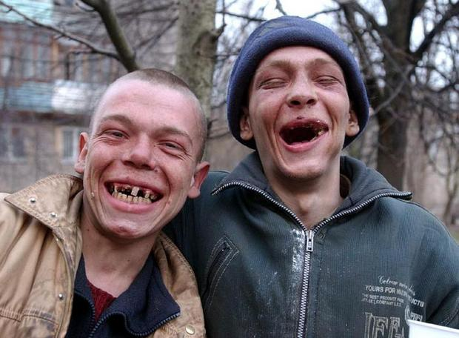
Как же это происходит?
Воздействие психоактивных веществ приводит к интенсивному выбросу из внутренних запасов мозга веществ, производимых самим мозгом, ведущих к сильному возбуждению мозгового «центра удовольствия». Такое возбуждение сопровождается положительно окрашенными эмоциональными переживаниями.
«Прекрасно» работающий
мозг!

Slide 6
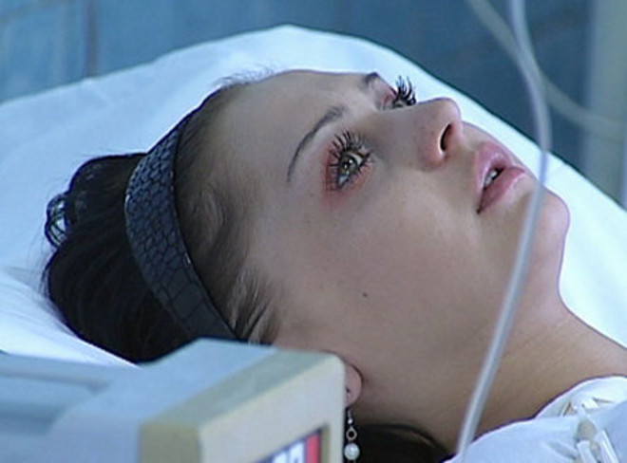
Но всё хорошее быстро заканчивается...
Запасы веществ, вызывающих радость, быстро заканчиваются. Наступает состояние депрессии, слабости. Человек не может нормально работать, да и просто жить. Ему требуется новая доза.

Slide 7
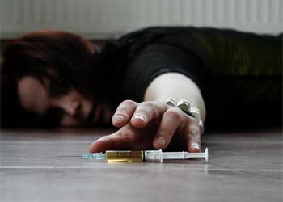
Если доза нашлась
Организм привыкает вырабатывать повышенное количество веществ-стимуляторов «центра удовольствия», которые выполняют и другие, более важные, функции в организме. С приёмом наркотиков они вновь высвобождаются из внутреннего депо. Без стимулятора в виде наркотика человек сначала не может хорошо себя чувствовать, а потом происходят необратимые изменения в обмене веществ.

Slide 8
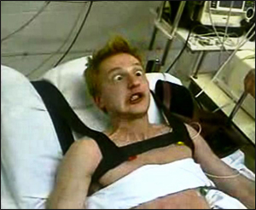
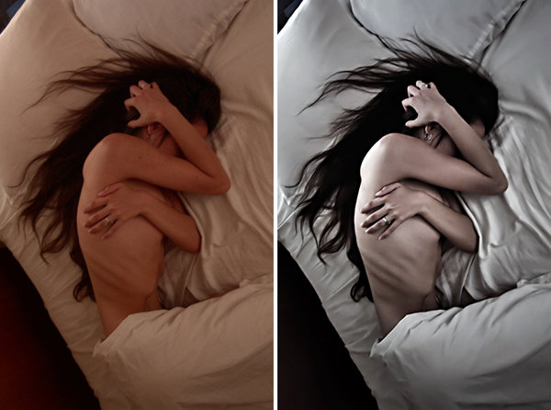
Что же это за изменения?
Да, веществ-стимуляторов вырабатывается больше, но без приёма наркотиков они не могут выйти из депо.
Начинается ломка.

Slide 9
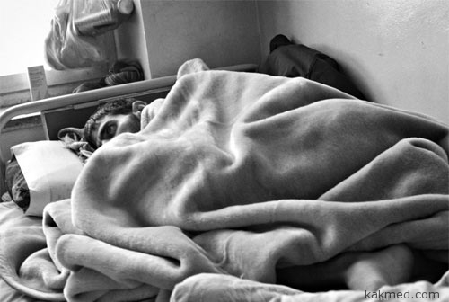
Что такое ломка?
Первые признаки абстинентного синдрома у наркомана появляются по истечении 8-10 часов от употребления последней дозы. Первые признаки наркотической ломки – нервозность и раздражительность, неспособность контролировать свое поведение и эмоции. Тело содрогается от сильнейшего озноба, наблюдается обильное слюноотделение и слезоточивость, нос закладывает от насморка, повышается потоотделение.

Slide 10
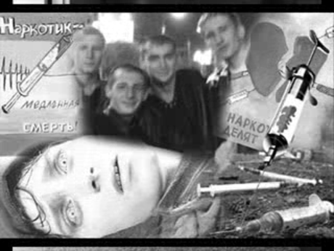
А дальше...
Через некоторое время расширенные зрачки наркомана перестают реагировать на свет. Начинается сильная рвота. Наркоман не может ничего есть. Аппетита нет вообще, да и старание съесть что-либо оборачивается отечностью. Если больной не употребит наркотик, все симптомы ломки усилятся и достигнут пика интенсивности через трое суток.

Slide 11
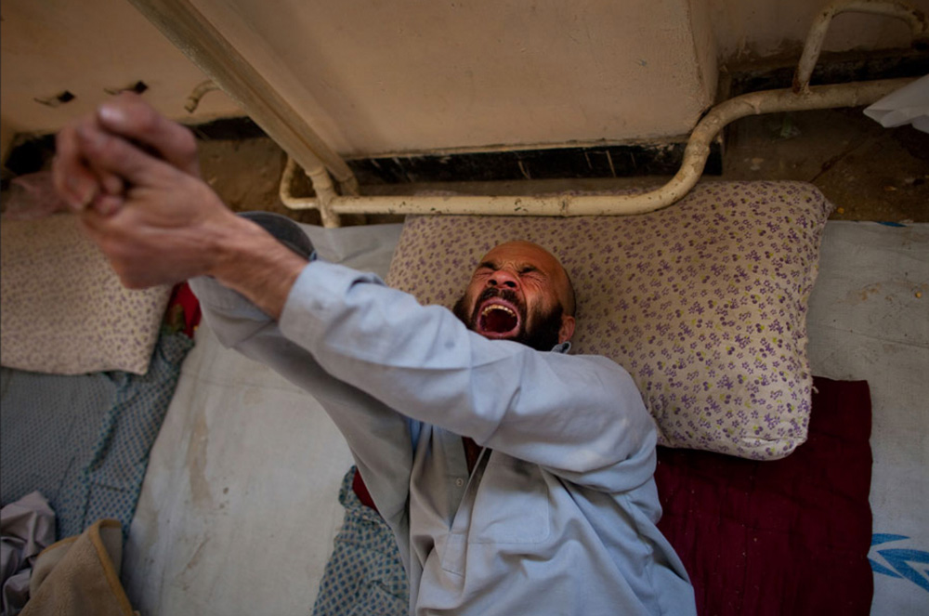
Затем у наркомана повышается артериальное давление, учащается пульс, развивается диарея. Но самый основной и самый болезненный симптом наркотической ломки – сильнейшая боль в костях и суставах. Человека словно ломает. Его мышцы сводят судороги. Измученному болью наркоману даже не удается отдохнуть или отключиться.

Slide 12
И ещё хуже
Тяжелее, чем физическую боль, наркоман во время абстинентного синдрома переносит психологические страдания. Оказывается, что боли при ломке являются мнимыми, фантомными. Когда человек начинает употреблять наркотические вещества, он ждет от них чувства удовольствия. Но когда вместо наслаждения приходит ломка, больной понимает, что наркотик не даст ему желаемых удовольствий. После начала развития абстинентного синдрома «кайф» от наркотика вообще пропадает, и наркоман вынужден принимать препараты, чтобы избавиться от страданий.

Slide 13
Наркотические вещества обладают свойствами угнетать нервные клетки, поэтому они блокируют болевые ощущения. После регулярного употребления наркотиков нервная система привыкает к такой работе, и ее клетки перестают вырабатывать собственные обезболивающие вещества – эндорфины, отвечающие также за чувства удовольствия и радости. Клетки всех тканей и органов начинают требовать наркотические вещества, отказываясь функционировать без них. Вместо адекватных сигналов мозг получает сигналы о том, что организм страдает. Это и есть наркотическая ломка.

Slide 14
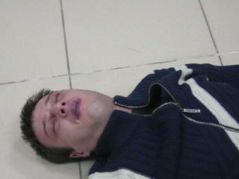
Передозировка
При употреблении новых и новых доз наркотика невозможно достичь первых ощущений от него. Поэтому очень часто наркоманы всё повышают и повышают употребляемую дозу. Это заканчивается смертью.

Slide 15
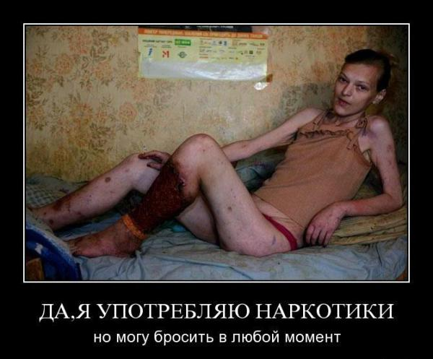

Slide 16
Почему лучше и не начинать?
Бывших наркоманов не бывает.
У больных «соскочивших с иглы» (и бросивших пить тоже) уровень вещества, отвечающего за хорошее (просто хорошее, даже без чувства эйфории) настроение после реабилитации сначала слегка повышен, а затем остается ниже нормы на всю оставшуюся жизнь. Это и есть причина патологического влечения к наркотикам и алкоголю, высокой вероятности возвращения заболевания.

Slide 17
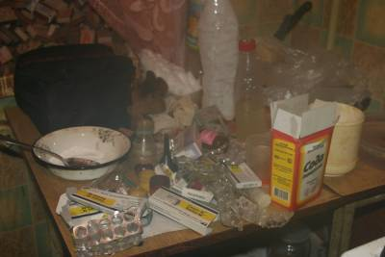
тем временем в жилище наркоманов

Slide 18
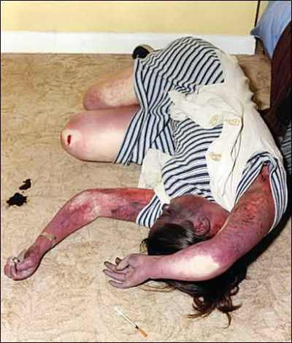
А вот и сама наркоманка

Slide 19
Всё это – последствие употребления токсичного синтетического наркотика
Так называемый «Крокодил», он же дезоморфин, – кустарный наркотик относится к синтетическим опиатам, в сравнении с морфином быстрее вызывает стойкую зависимость. Наркотическая зависимость от наркотика «крокодил» развивается уже после 2-х внутривенных инъекций. Психическая зависимость от употребления наркотика «крокодил» развивается быстрее физической, уже после первой инъекции наркотика «крокодил» возникает сильное желание повторить пережитые ощущения.

Slide 20
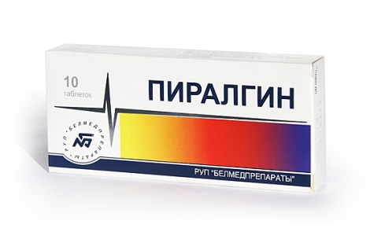
Из чего готовят эту гадость?
В состав наркотика «крокодил» входят кодеин содержащие препараты, бензин, йод, бытовые растворители, серная кислота, сера содержащаяса в спичечных головках и фосфор. При приготовлении наркотика «крокодил» используются высокотоксичные вещества с примесью тяжелых металлов. Получается убийственная смесь, которая приводит к смерти уже через несколько месяцев.

Slide 21
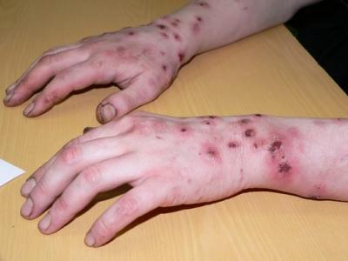
Название дано не просто так
Свое название он получил из-за того, что в месте инъекции возникают язвы и эрозии, которые поначалу покрыты гнойной коркой, кожный покров в пораженных метах становится похож на кожу крокодила.

Slide 22
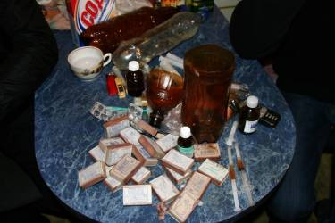
Вот так его и делают

Slide 23
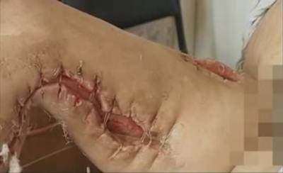
Последствия...

Slide 24
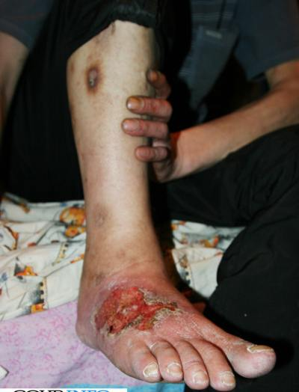
Последствия...

Slide 25
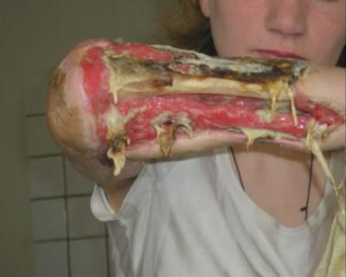
«Крокодил» вызывает состояние глубокого наркоза. Пока действует наркотик, боли нет. Но потом...

Slide 26
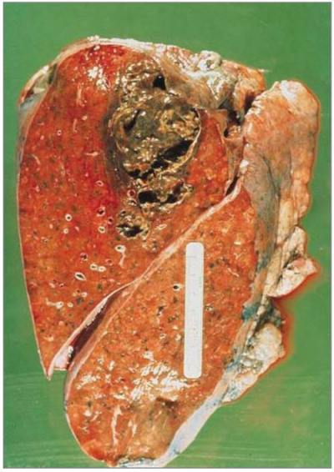
А вот, что происходит с внутренними органами. На фото – печень.

Slide 27
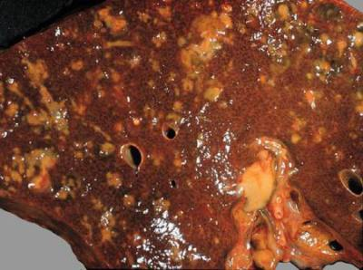
И это тоже печень

Slide 28
Без комментариев...

Slide 29
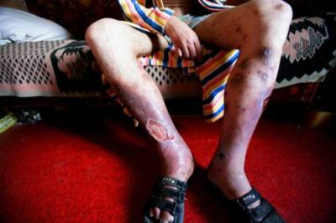

Slide 30
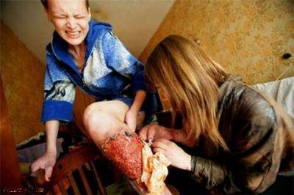

Slide 31
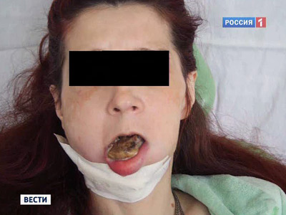

Slide 32
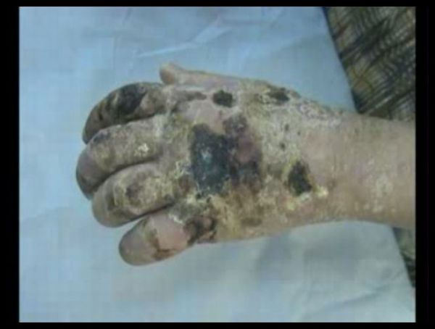

Slide 33
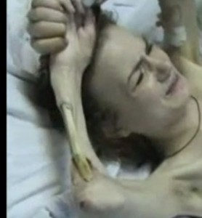

Slide 34

Скажем наркотикам нет!

